Slide 1


IA Generativa e APIs Modernas
Aula 03 · Módulo 10 – Tecnologias Emergentes e IA

Slide 2
Objetivos
Compreender IA Generativa.
Conhecer modelos GPT, Gemini e Claude.
Entender o conceito de prompts.

Slide 3
Introdução
O que é IA Generativa?
É a categoria de IA capaz de CRIAR conteúdo novo - texto, imagem, código, áudio - a partir de um comando (prompt), em vez de apenas classificar ou prever.
Modelos e empresas líderes:
GPT (OpenAI) - ChatGPT
Gemini (Google)
Claude (Anthropic)
Llama (Meta, código aberto)
Copilot(Microsoft)

Slide 4
IA Generativa
Como um LLM “Pensa”. Um LLM (do inglês Large Language Model, ou Grande Modelo de Linguagem) .
Um LLM prevê a próxima palavra (token) mais provável
Foi treinado com bilhões de textos da internet
Não 'entende' como um humano - reconhece padrões estatísticos de linguagem
Por isso pode errar com confiança (alucinação)
Parâmetros de Controle
Tokens: pedaços de palavras - e como o modelo “lê” e “cobra” o texto
Temperatura: controla criatividade (baixa = previsível, alta = criativo)
Contexto: quanto o modelo “lembra” da conversa (janela de contexto)
System prompt: instrução que define o comportamento do modelo
Limitações e Ética
Alucinações: pode inventar fatos com segurança
Viés: reflete vieses dos dados de treino
Dados sensíveis: cuidado ao enviar dados de clientes/empresa
Sempre revisar saídas antes de usar em produção

Slide 5
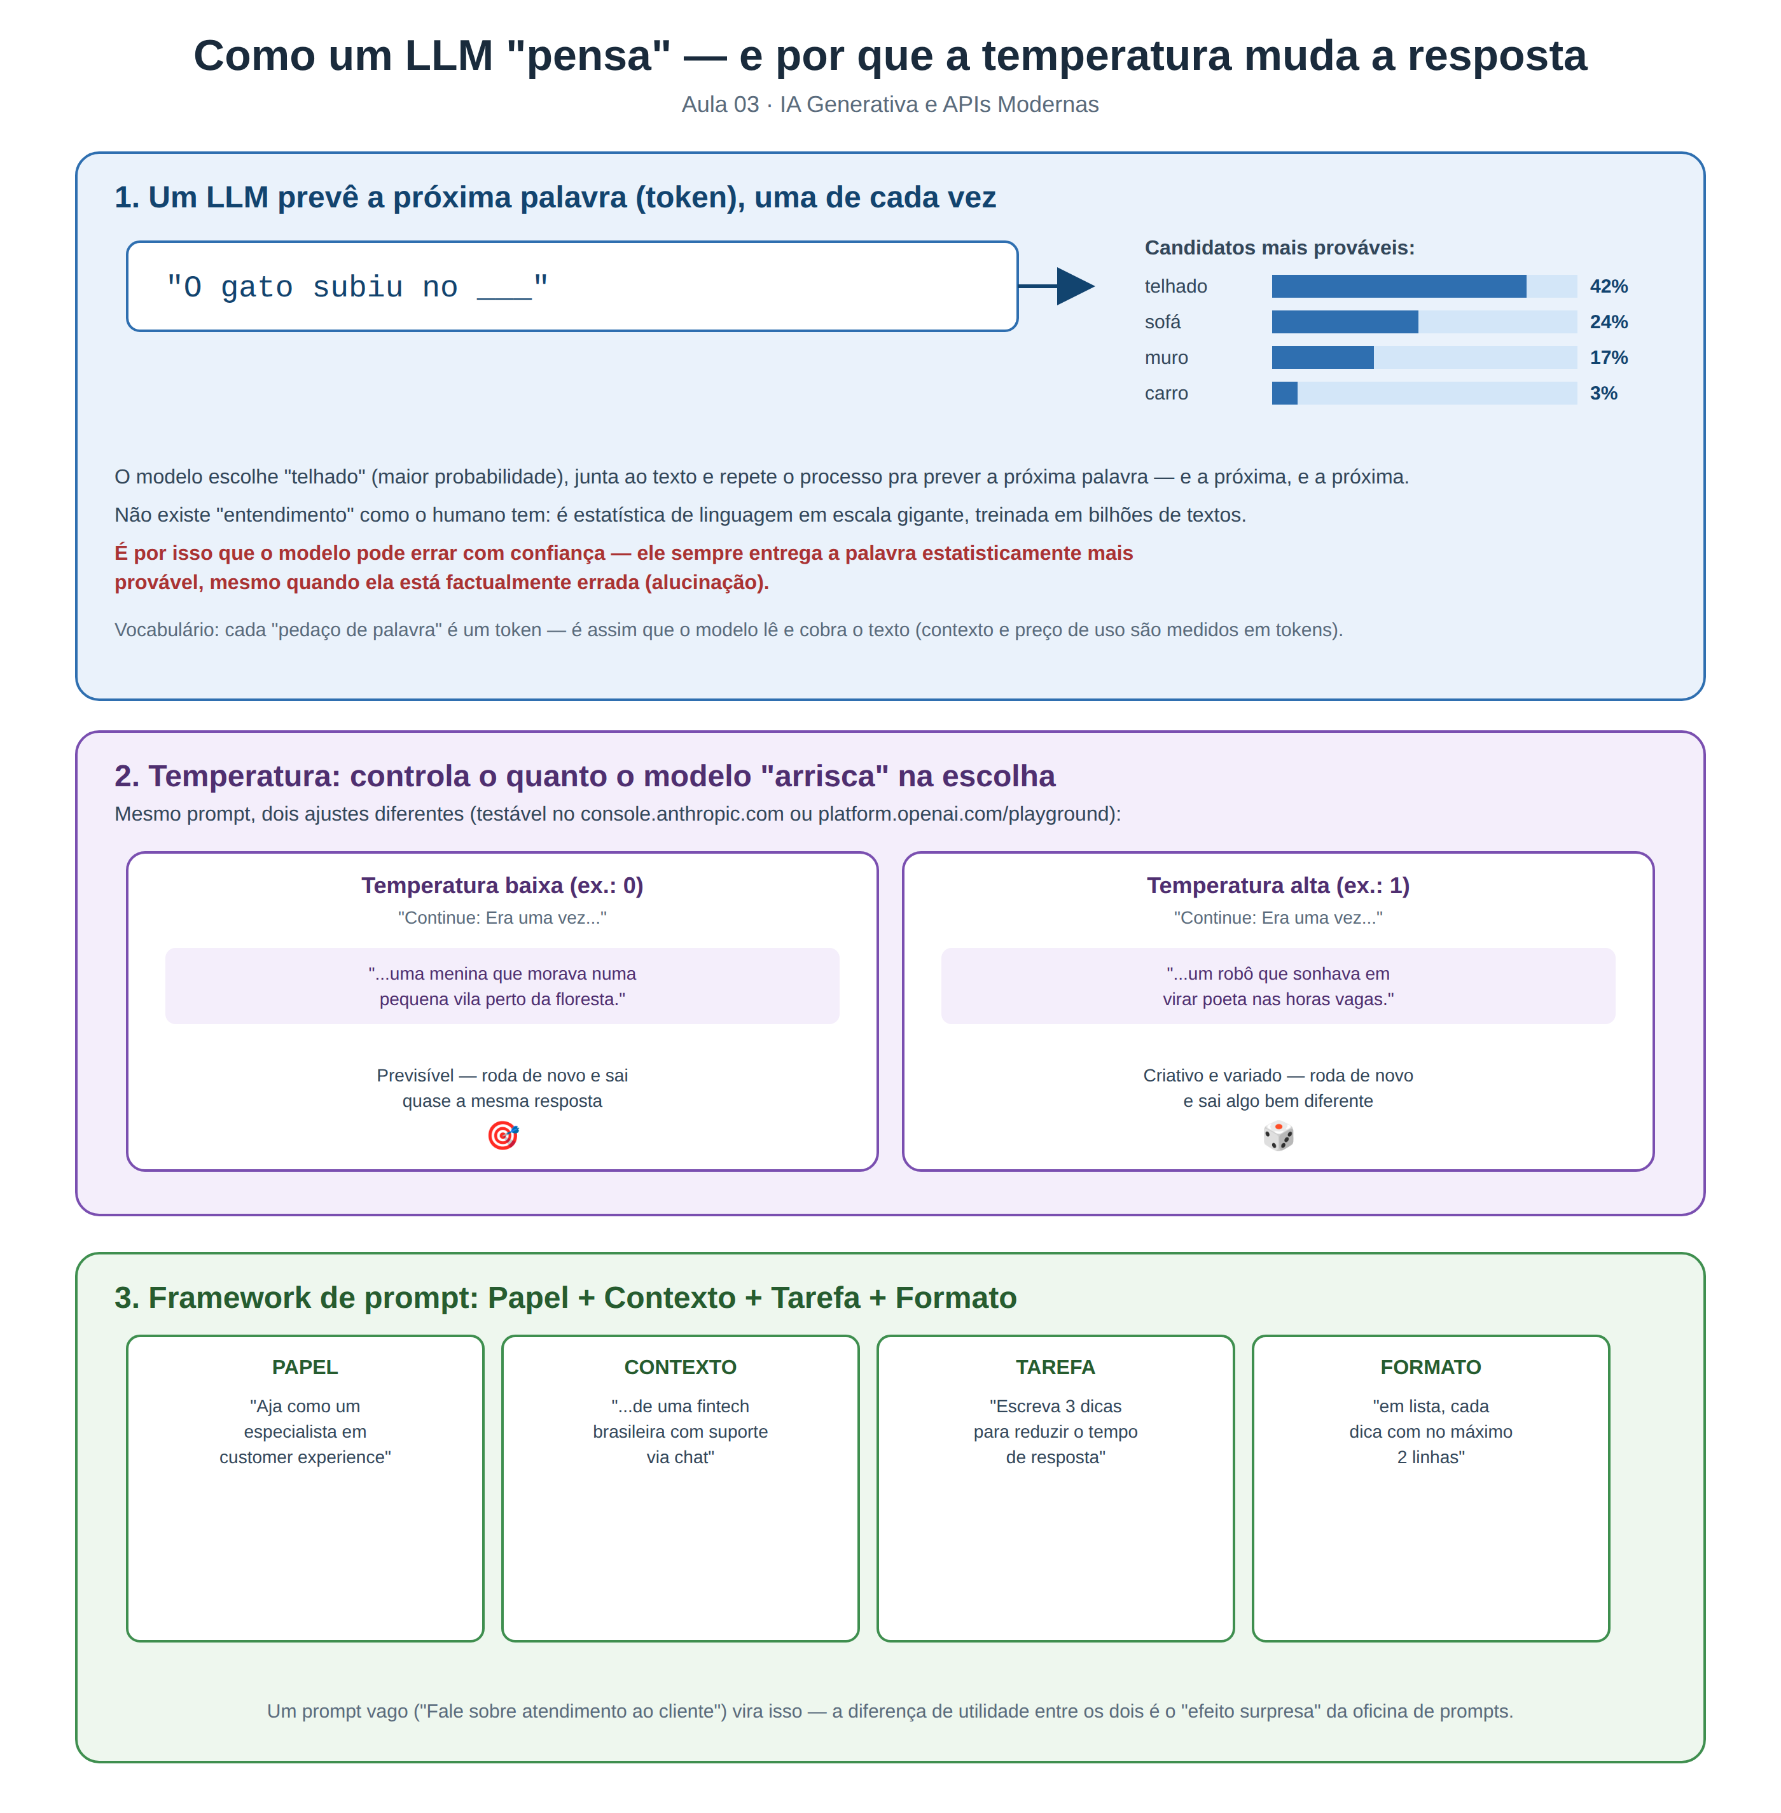

Slide 7
Engenharia de Prompt
Prompt claro: Definir contexto, tarefa e formato de saída esperado
Poucos exemplos (few-shot): Mostrar 1-2 exemplos do resultado desejado no prompt
Papel (role): Pedir para o modelo assumir um papel: “Aja como um revisor de código Java”
Restrições: Limitar tamanho, tom ou formato da resposta
Oficina de Prompts
Ferramentas
Acesso a um chat de IA generativa (ChatGPT, Claude ou Gemini)
Roteiro
Escrever um prompt vago e observar a resposta
Reescrever o mesmo pedido com papel, contexto e formato definidos
Comparar as duas respostas
Testar o mesmo prompt em 2 modelos diferentes
Projeto da aula
Assistente virtual simples: desenhem (no papel) o system prompt de um assistente para uma área da empresa (RH, TI, vendas).
Conteúdo adicional:
LLM: A tecnologia por trás da IA textual
Design de Prompt: Introdução a Engenharia de Prompt

Slide 8
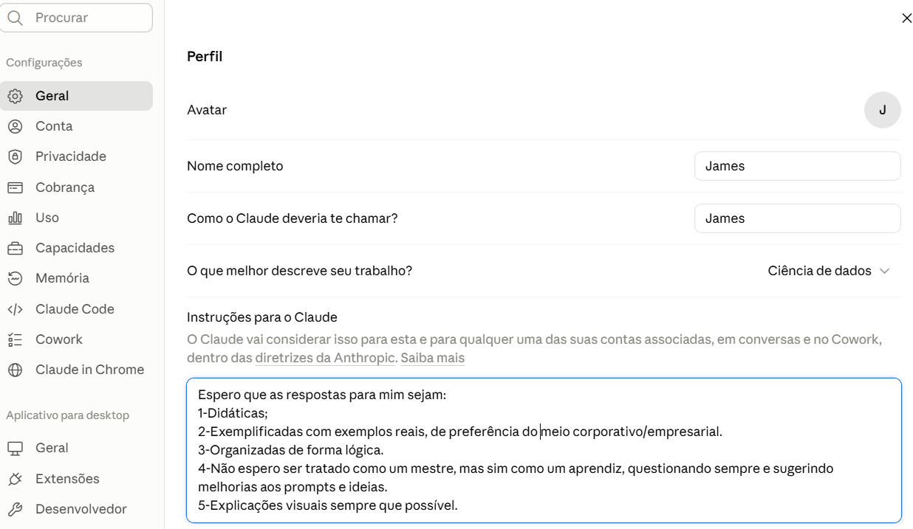
Engenharia de Prompt
Pessoal, agora que vocês já sabem o que é um LLM e como montar um prompt bom, quero mostrar uns truques que fazem diferença real no dia a dia — porque saber usar bem o Claude e o ChatGPT não é só saber prompt engineering, é conhecer os recursos que cada ferramenta tem escondidos.
Vamos começar pelo Claude.
Primeiro truque: Projects. Se vocês vão trabalhar num assunto por vários dias — um projeto da faculdade, um sistema no trabalho — criem um Project no Claude e joguem os arquivos relevantes lá dentro. Ele mantém o contexto entre conversas, então vocês não precisam reexplicar tudo toda vez que abrem uma conversa nova.
Segundo: Artifacts. Quando vocês pedem um código, um documento ou um diagrama, o Claude consegue abrir isso num painel separado, editável — é diferente de ficar copiando e colando de dentro do chat.
Terceiro: o Claude aguenta documentos grandes muito bem — colem um PDF de 50 páginas e peçam um resumo, ou colem uma classe Java inteira e peçam pra ele apontar bugs. E um pedido que funciona muito bem com ele: 'revise esse código como se fosse um code review de verdade, aponte o que você mudaria e por quê' — ele é bom nisso.
Instruções para Claude:
Espero que as respostas para mim sejam:
1-Didáticas;
2-Exemplificadas com exemplos reais, de preferência do meio corporativo/empresarial.
3-Organizadas de forma lógica.
4-Não espero ser tratado como um mestre, mas sim como um aprendiz, questionando sempre e sugerindo melhorias aos prompts e ideias.
5-Explicações visuais sempre que possível.

Slide 9
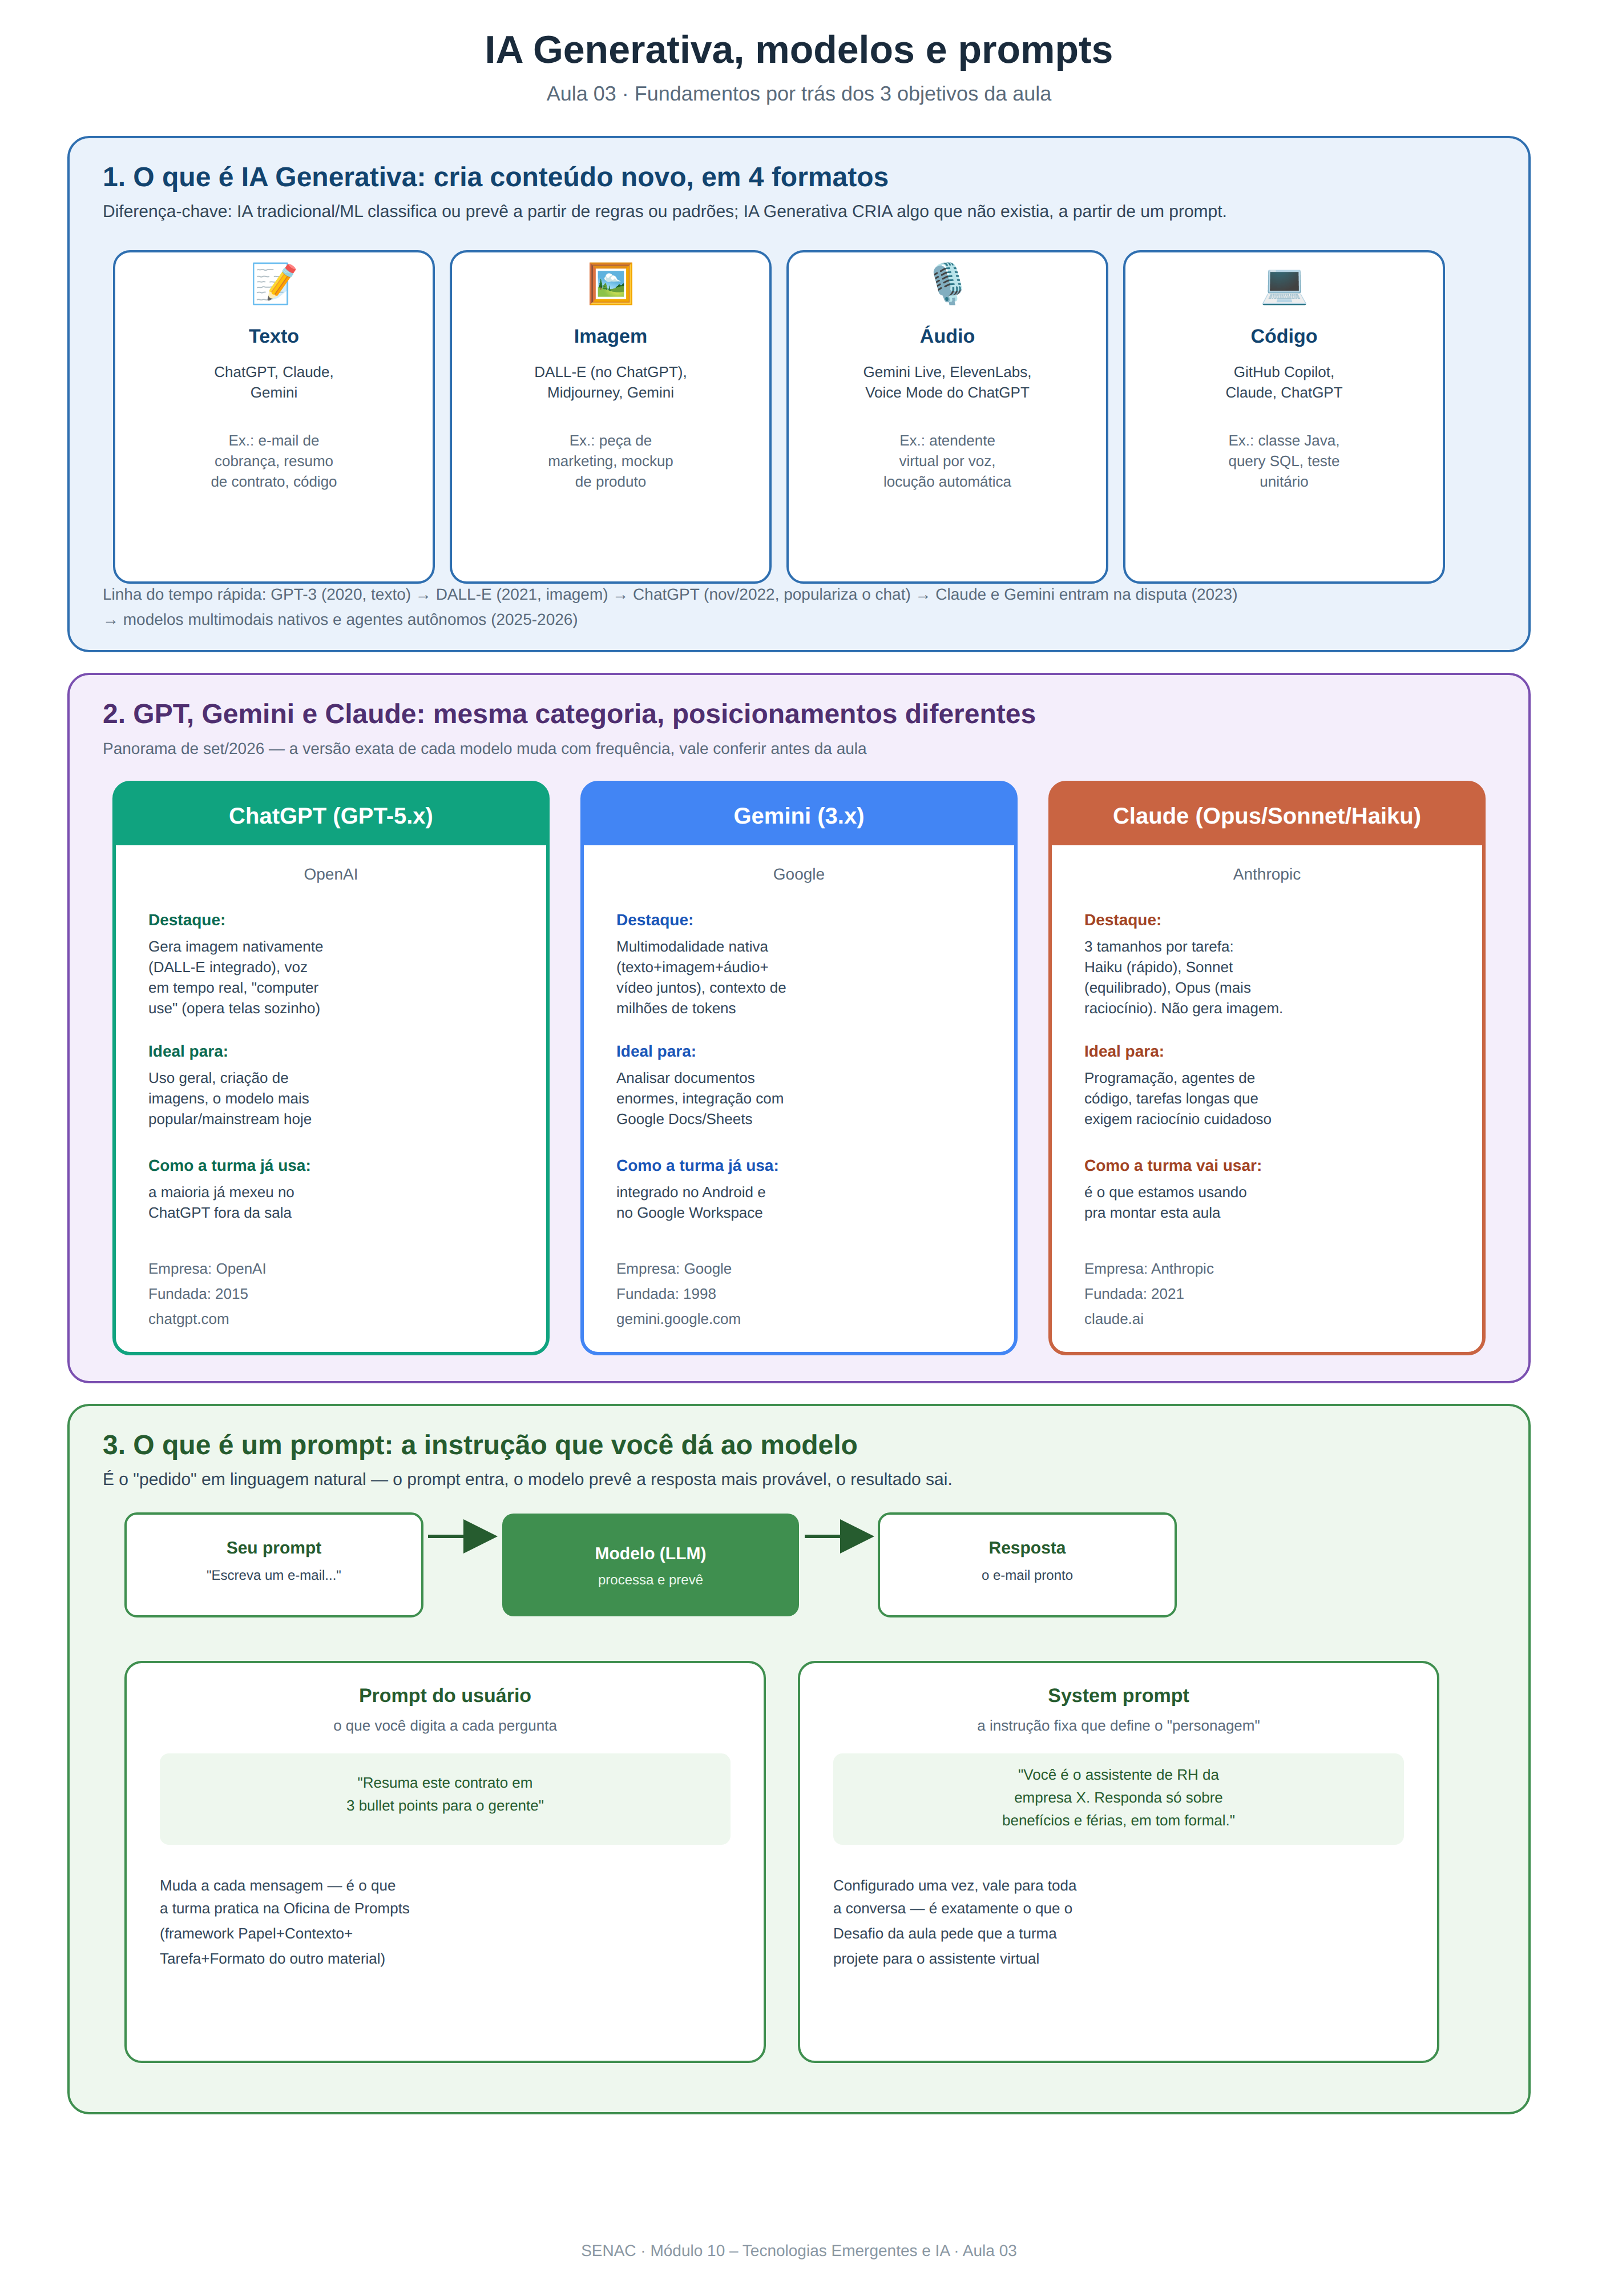

Slide 12
Exercício Guiado
Exercício 1 - Do vago ao específico
Peguem o prompt vago abaixo e reescrevam 3 versões cada vez mais específicas:
Prompt inicial: 'Fale sobre atendimento ao cliente’
Versão 1: adicione um PAPEL para a IA assumir
Versão 2: adicione CONTEXTO (tipo de empresa, público)
Versão 3: adicione FORMATO de saída (lista, tamanho, tom)
Comparem as 4 respostas geradas - o que mudou?

Slide 13
Desafio
Contexto
Criem o prompt de sistema de um assistente virtual para uma área específica de uma empresa. Pode ser para a área do RH.
O que fazer
Definam o papel, tom e limites do assistente
Testem com 3 perguntas diferentes
Ajustem o prompt se a resposta não ficou boa

Slide 14
Conclusão
Nesta aula aprendemos:
O que é IA Generativa e como um LLM gera texto
Os conceitos de tokens, temperatura e contexto
Boas práticas de engenharia de prompt
Limitações (alucinação, viés) e cuidados éticos no uso de IA

